Slide 1

사회복지과 안내
안녕하세요, 미래의 사회복지사 여러분!
서정대학교 사회복지과에 오신 여러분을 환영합니다. 우리 학과는 여러분의 꿈을 실현 시키고 사회에
긍정적인 변화를 가져올 수 있는 역량 있는 사회복지 전문가를 양성하는 것을 목표로 하고 있습니다.
우리 학과의 특징, 교육과정, 그리고 여러분이 취득 할 수 있는 다양한 기회에 대해 자세히 알아보겠습니다.

Slide 2
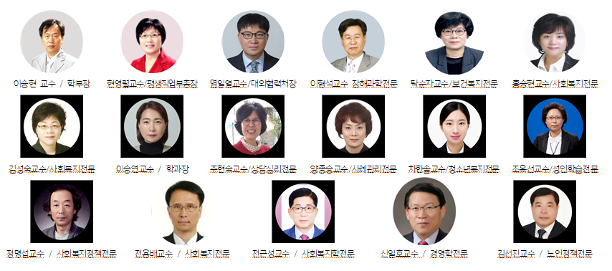
1. 교수진 소개
서정대학교 사회복지과의 교수진은 각 분야에서 풍부한 경험과 전문성을 갖춘 분들로 구성되어 있습니다. 우리 교수진은 학생들의 학문적 성장뿐만 아니라 실무 능력 향상을 위해 최선을 다하고
있습니다. 교수님들의 다양한 연구 분야와 현장 경험은 여러분의 학습에 큰 도움이 될 것입니다.

Slide 3
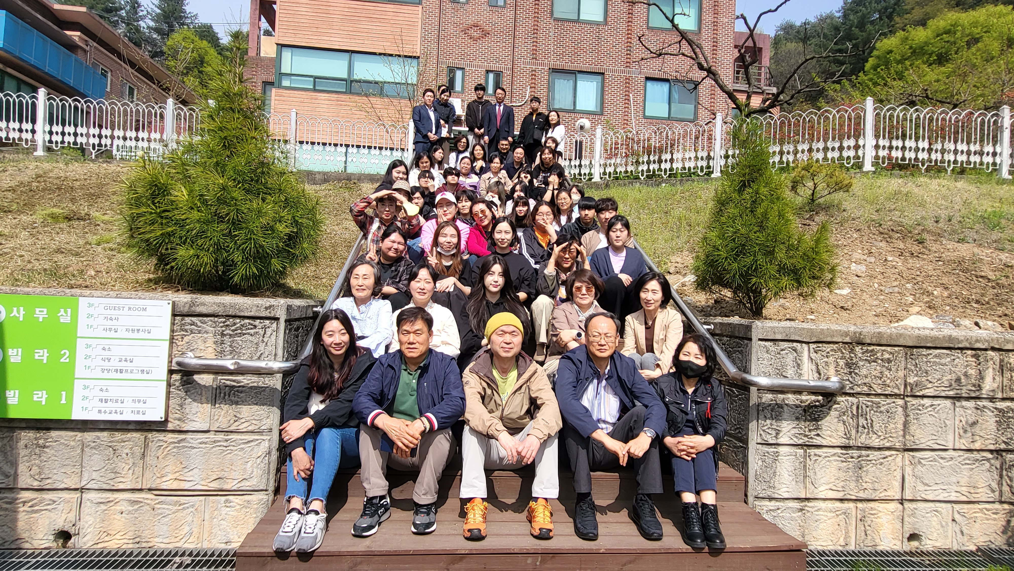
2. 2025학년도 교육과정 안내
서정대학교 사회복지과의 교육과정은 이론과 실무를 균형 있게 학습할 수 있도록 설계되었습니다. 학생들은 사회복지의 기초부터 전문적인 내용까지 체계적으로 학습하게 됩니다.
또한, 현장실습을 통해 실제 사회복지 현장을 경험할 수 있는 기회를 제공합니다.
1
1학년
1학기 - 사회복지학개론, 인간행동과 사회환경 등 기초과목 학습
2학기 - 청소년지도사 or 평생교육사 전공 선택에 따라 분반
2
2학년
1학기 - 조사론, 실천론기술론 등 심화과목 학습 및 사회복지현장실습준비
법제론 정책론 등 과목 학습 및 청소년(평생교육)현장실습준비
전공심화 진학 상담
2학기 -

Slide 4
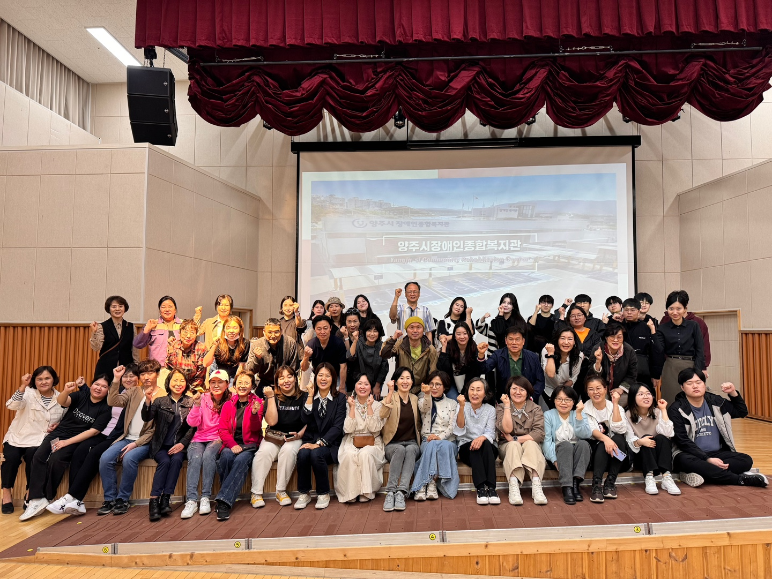



3. 자격증 취득 기회
서정대학교 사회복지과에서는 다양한 자격증 취득의 기회를 제공합니다. 이러한 자격증은 졸업 후 취업과 전문성 향상에 큰 도움이 됩니다. 주요 취득 가능 자격증으로는 사회복지사 2급, 청소년지도사 2급, 평생교육사 2급이 있습니다.
사회복지사 2급
청소년지도사 2급
평생교육사 2급
사회복지 전문가로 인정받는
필수 자격증
청소년 관련 기관에서
활동 할 수 있는 자격증
평생교육 프로그램 개발 및
운영 자격증

Slide 5
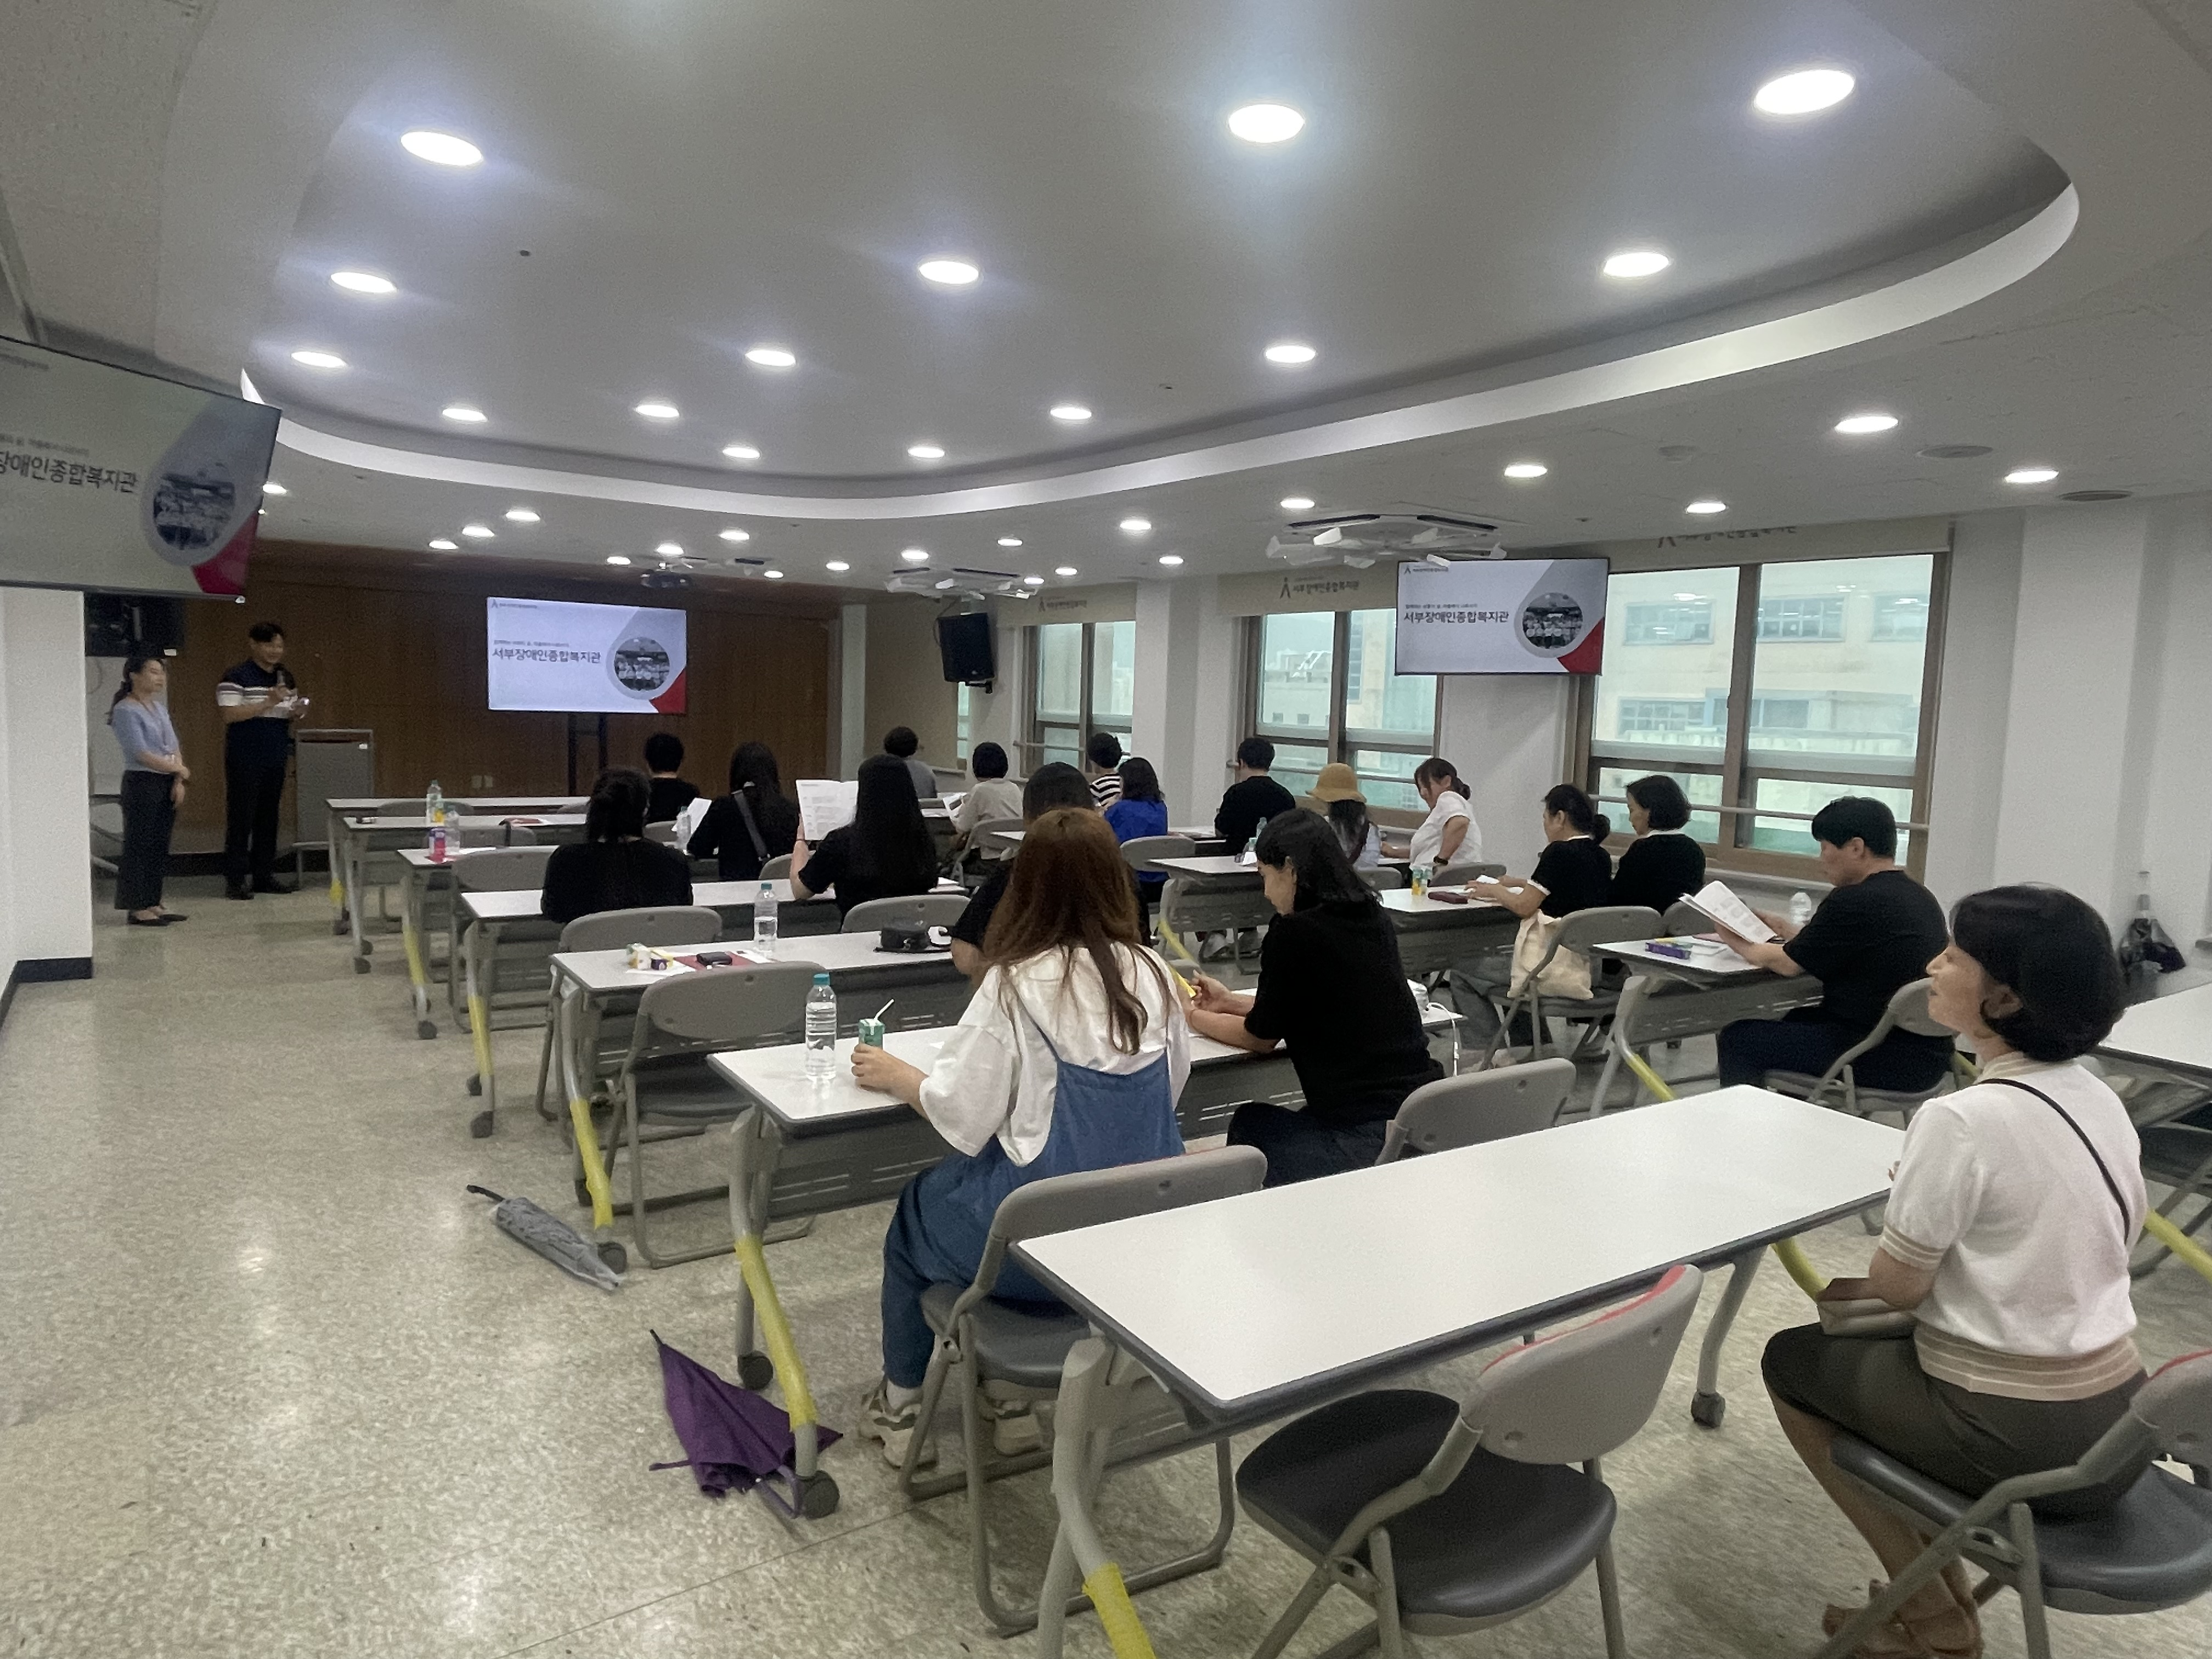
1) 사회복지사 2급 자격증
사회복지사 2급 자격증은 사회복지 분야에서 일하기 위한 기본적인 자격증입니다. 이 자격증을 취득하기 위해서는 필수 교과목과 선택 교과목을 이수해야 합니다. 우리 학과의 교육과정은 이 자격증 취득에 필요한 모든 과목을 포함하고 있습니다.
전공 필수 교과목 (10개)
전공 선택 교과목 (선택 7개)
사회복지학개론, 사회복지법제와 실천, 사회복지실천기술론, 사회복지실천론, 사회복지정책론, 사회복지조사론,
사회복지행정론, 지역사회복지론
인간행동과 사회환경,
사회복지현장실습(160시간)
자원봉사론, 가족복지론, 정신건강론, 장애인복지론, 가족상담 및 가족치료, 노인복지론, 사례관리론, 청소년복지론

Slide 6

2) 청소년지도사 2급 자격증
청소년지도사 2급 자격증은 청소년 관련 기관에서 일할 수 있는 자격을 부여합니다. 이 자격증을 통해 청소년 상담, 지도, 프로그램 개발 등의 업무를 수행할 수 있습니다.
우리 학과에서는 이 자격증 취득에 필요한 모든 과목을 제공하고 있습니다.
전공 필수 교과목 (9개)
실습 요구사항
취업 기회
청소년육성제도론, 청소년지도방법론,청소년심리및 상담, 청소년문화,
청소년활동, 청소년복지(사회복지공통),
청소년프로그램 개발과 평가,
청소년문제와보호, 청소년기관현장실습
청소년 관련 기관에서의 현장실습이 포함되어 있어 실제 경험을 쌓을 수 있습니다.
현장실습 130시간
청소년 상담센터, 청소년 수련관, 학교, 복지관 등 다양한 기관에서 활동할 수 있습니다.

Slide 7




4. 실습 안내
서정대학교 사회복지과에서는 학생들의 실무 능력 향상을 위해 다양한 실습 기회를 제공하고 있습니다. 실습은 이론적 지식을 실제 현장에서 적용해볼 수 있는 중요한 과정입니다. 우리 학과는 다양한 사회복지 기관, 청소년 기관, 평생교육 기관과의 협력을 통해 학생들에게 풍부한 실습 경험을 제공합니다.
현장 실습
1
실제 사회복지 현장에서의 경험
사례 연구
2
실제 사례를 통한 문제 해결 능력 향상
프로젝트 기반 학습
3
실습 세미나를 통한 실무능력 향상 지원
현장실습 방문 지도
4
현장 실습 기관에 책임지도 교수가 방문하여 지원

Slide 8
5. 수강신청 안내(분반명)
파주 | 60 | 양지리 | 69
호원 | 62 | 강서 | 70
광명 | 64 | 성북 | 71
망월사 | (미정) | 양천 | 74
오뚜기 | 66 | 은평 | 75
백호 | 67

Slide 9

6. 직장인과 사업자의 주요 서류
직장인과 사업자는 각기 다른 유형의 직업군으로, 각자의 특성에 맞는 서류를 제출해야 합니다. 산업체 위탁 등록 학생인 직장인과 사업자의 주요 서류들을 살펴보고, 이직자의 경우 어떤 서류 제출이 필요한지 자세히 알아보겠습니다.

Slide 10
1) 직장인의 재직증명서와 4대보험 서류
재직증명서
4대보험 가입내역 확인서
전년도 원천징수영수증
직장인은 회사에서 발급받은 재직증명서를 제출해야 합니다. 이 증명서는 해당 회사에 재직 중임을 증명하는 중요한 서류입니다.
4대보험 가입내역 확인서는 국민연금, 건강보험, 고용보험, 산재보험 가입 여부를 확인하는 서류입니다. 직장인은 해당 서류를 통해 4대보험 가입 여부를 증명할 수 있습니다.
전년도 원천징수영수증은 직장인이 지난해 납부한 세금을 확인하는 중요한 서류입니다. 이 서류는 소득세 신고 시 필요한 서류입니다.

Slide 11

2) 사업자의 사업자등록증명원과 부가가치세 서류
1
사업자등록증명원
2
부가가치세 과세표준증명원
3
납부내역증명원
사업자등록증명원은 사업자임을 증명하는 중요한 서류입니다. 이 서류는 사업을 시작하기 위한 필수 서류입니다.
납부내역증명원은 사업자가 세금을 납부한 내역을 증명하는 서류입니다. 부가가치세 과세표준증명원과 마찬가지로 사업자의 세금 납부 상황을 확인하는 데 사용됩니다.
부가가치세 과세표준증명원은 사업자가 부가가치세를 납부한 내역을 증명하는 서류입니다. 이 서류는 사업자의 매출 및 세금 납부 상황을 확인하는 데 필요합니다.

Slide 12



3) 군인의 복무확인서와 건강보험 서류
복무확인서
건강보험자격득실확인서
전년도 원천징수영수증
복무확인서는 군인이 군 복무를 마쳤음을 증명하는 서류입니다. 군인은 해당 서류를 통해 군 복무 경력을 증명할 수 있습니다.
건강보험자격득실확인서는 군인의 건강보험 가입 및 탈퇴 여부를 확인하는 서류입니다. 군인은 해당 서류를 통해 건강보험 가입 여부를 증명할 수 있습니다.
전년도 원천징수영수증은 군인이 지난해 납부한 세금을 확인하는 중요한 서류입니다. 이 서류는 소득세 신고 시 필요한 서류입니다.

Slide 13

4) 이직자의 서류와 이직 유형 내
1
단순 이직(3개월) - 이직심의신청서, 위탁교육계약 협약서, 재직증명서, 직장 4대보험 가입내역확인서
2
구조조정 등(6개월) - 구조조정 도산 확인서, 이직 심의 신청서, 재직 증명서, 직장 4대보험 가입내역확인서, 위탁 교육 계약(협약)서
3
직장인 -> 사업자 - 이직 심의 신청서, 사업자등록증명원, 납부내역 증명원/부가가치세과세표준증명원 中 택, 위탁 교육 계약(협약)서, 전년도 원천징수 영수증
4
사업자 -> 직장인 - 이직심의신청서, 재직증명서, 4대보험가입내역확인서, 위탁교육계약(협약)서, 납부내역증명원/부가가치세과세표준증명원 中 택

Slide 14





5) 직장인과 사업자의 전환 시 필요 서류
이직심의신청서
1
이직심의 신청서는 직장인이 사업자로 전환할 때 필요한 서류입니다. 이 서류는 이직의 목적과 계획을 명확히 밝혀야 합니다.
2
사업자등록증명원
사업자등록증명원은 사업자임을 증명하는 중요한 서류입니다. 이 서류는 사업을 시작하기 위한 필수 서류입니다.
납부내역증명원/부가가치세 과세표준증명원
3
납부내역증명원 또는 부가가치세 과세표준증명원은 사업자가 세금을 납부한 내역을 증명하는 서류입니다. 이 서류는 사업자의 세금 납부 상황을 확인하는 데 필요합니다.
위탁교육계약(협약)서
4
위탁교육계약(협약)서는 직장인이 사업자로 전환할 때, 교육 기관과의 교육 계약을 증명하는 서류입니다. 이 서류는 교육 과정 및 내용을 명확히 밝혀야 합니다.
전년도 원천징수영수증
5
전년도 원천징수영수증은 직장인이 지난해 납부한 세금을 확인하는 중요한 서류입니다. 이 서류는 소득세 신고 시 필요한 서류입니다.

Slide 15
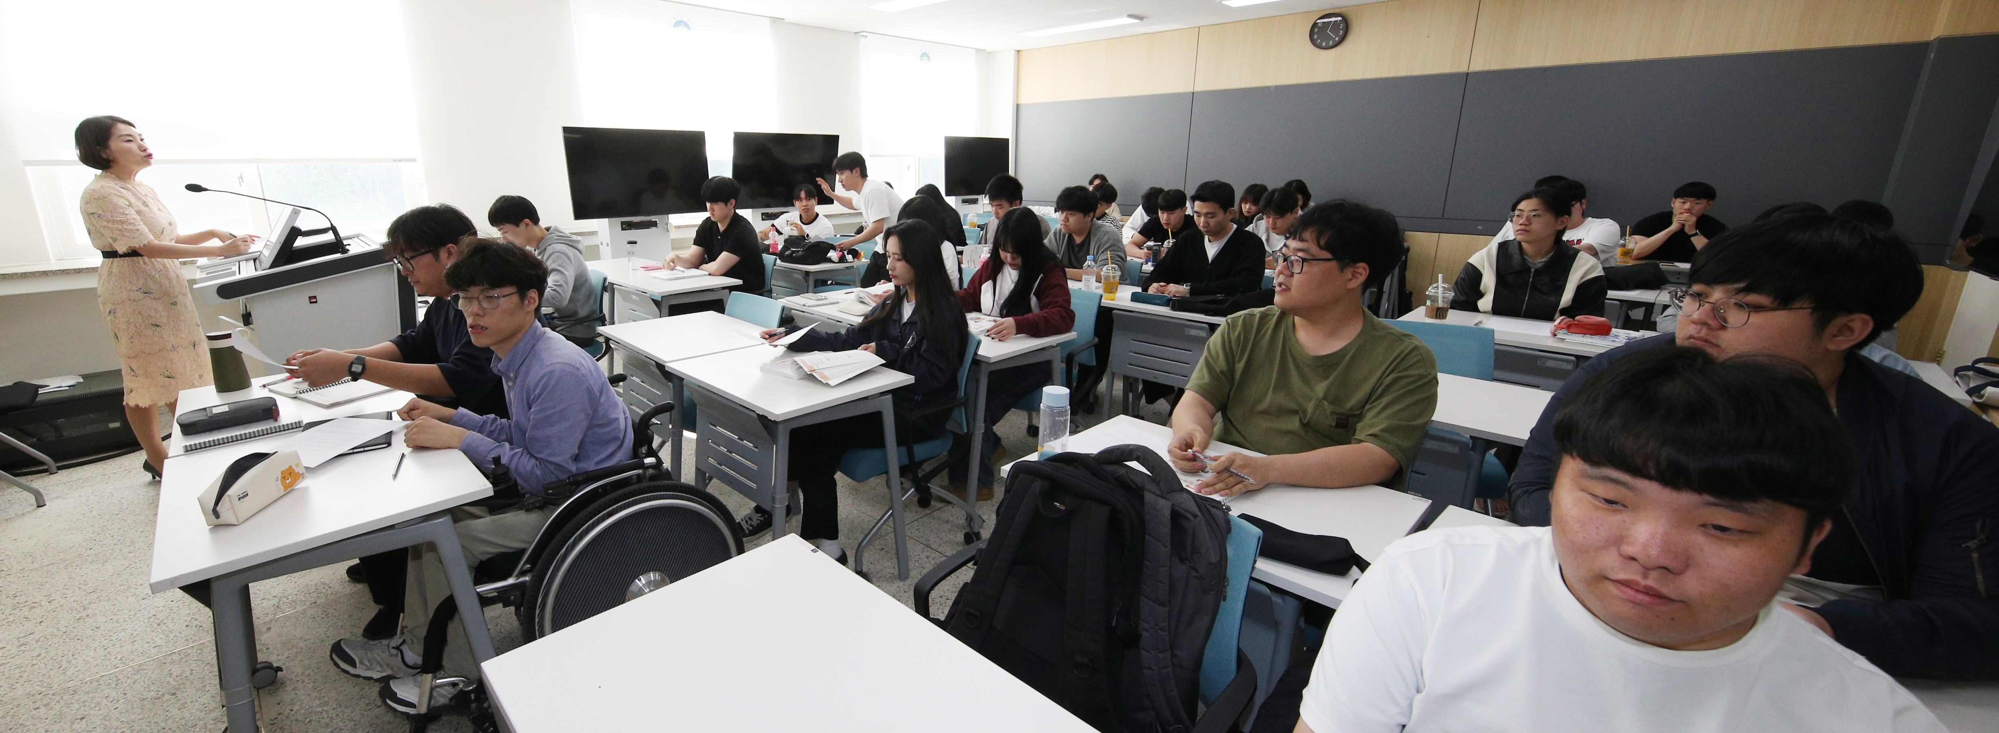



7. 2025학년도 사회복지과 신입생을 위한 예비 학교
금요반 - 2월 21일 10시
토요반 - 2월 22일 10시
금요반 학생들을 위한 예비학교를 준비합니다.
토요반을 선택한 학생들을 위한 예비학교를 준비합니다
수강신청 및 교재 배분
점심식사
특강
1조 - 수강신청, LMS수업 수강방법
2조 – 교재 배분
학우들과 도시락 먹으며 친해지기
생성형 AI (Chat-GPT)
활용으로 과제, 발표, 시험 준비 하기

Slide 16
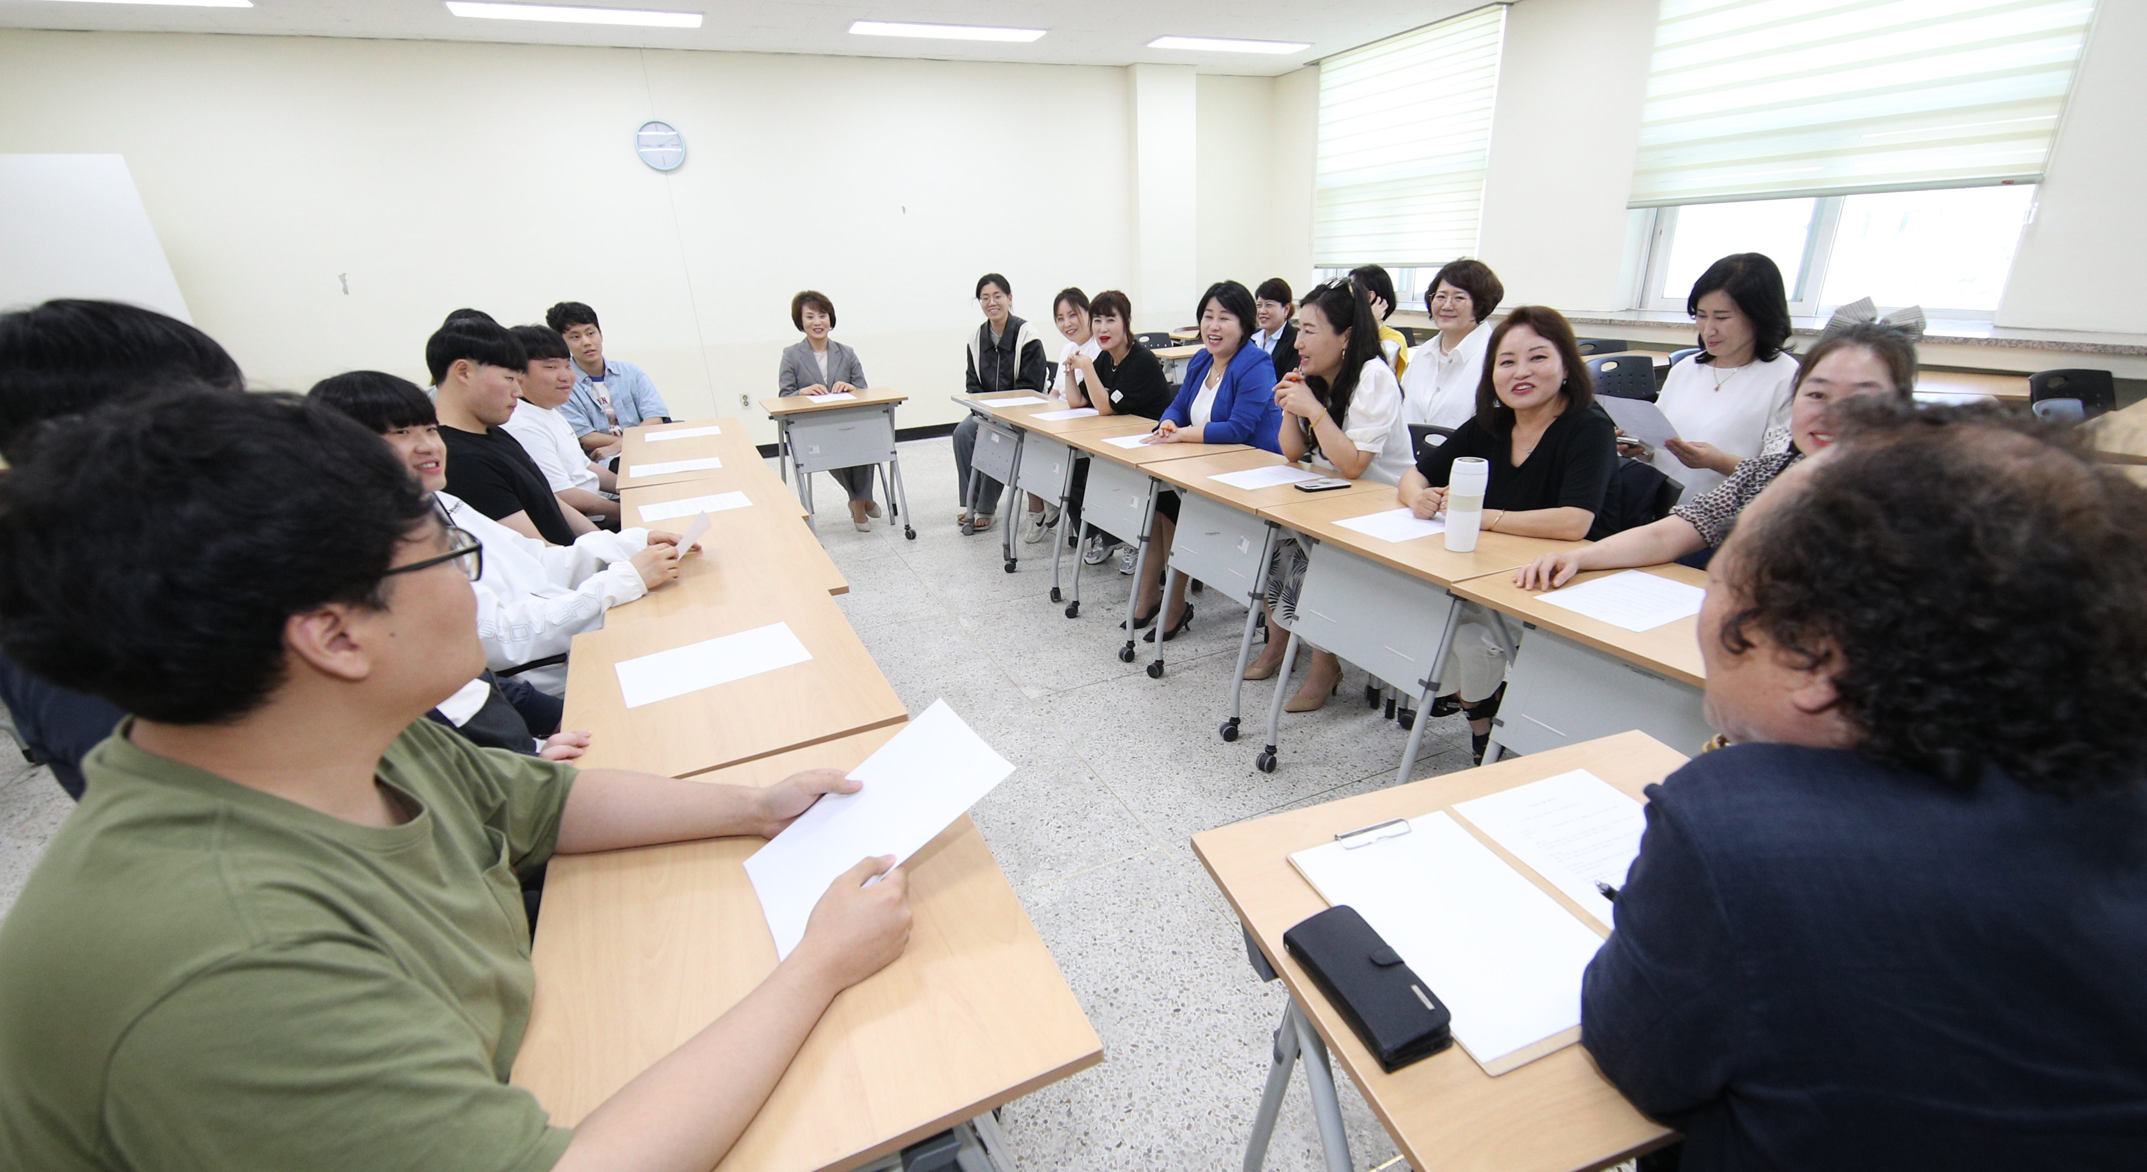
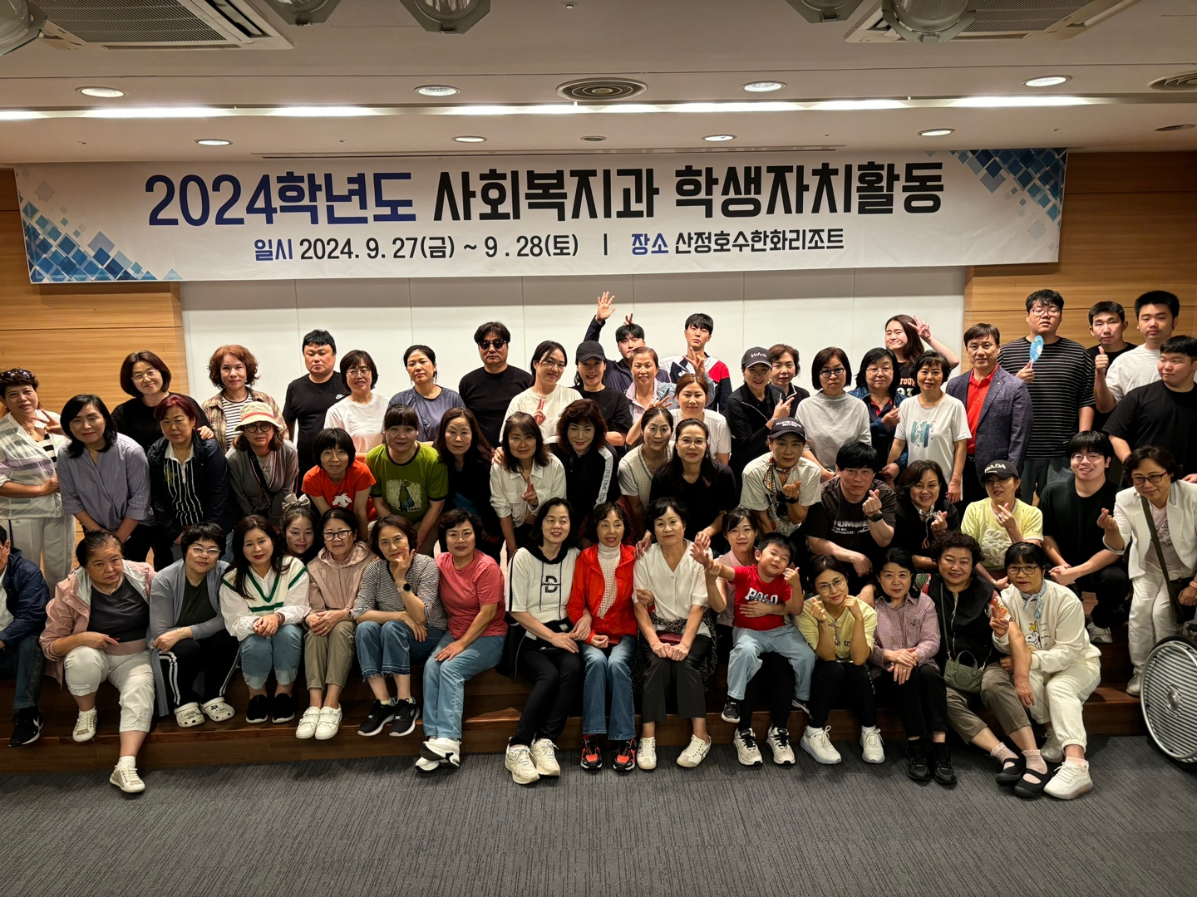
서정대학교 사회복지과와 함께 성장합시다
서정대학교 사회복지과는 여러분의 꿈을 실현시키기 위한 최적의 선택입니다.
우수한 교수진, 체계적인 교육과정, 다양한 자격증 취득 기회, 실무 중심의 프로그램들을 통해
여러분은 사회복지 분야의 전문가로 성장할 수 있습니다.
우리와 함께 더 나은 사회를 만들어갈 준비가 되셨나요?
서정대학교 사회복지과에서 여러분의 미래를 설계하세요.

Slide 17


수고하셨습니다

